Slide 1
자바 스터디 #1 _ (20220915)
자바 프로그램 시작하기
변수와 자료형
자바의 여러 가지 연산자
제어 흐름 이해하기
클래스와 객체 1

Slide 2
1. 자바 프로그래밍 시작하기
1-1. 프로그래밍과 자바
1-2. 자바 개발 환경 설치하기
1-3. 이클립스로 첫 프로그램 만들기

Slide 3
1-1. 프래그래밍과 자바
프로그래밍이란 무엇일까?
프로그래밍: 컴퓨터에게 일을 하도록 명령어를 만드는 것
컴파일 : 프로그램 언어를 컴퓨터가 알 수 있는 언어로 바꿔주는 일
컴파일러 : 기계어로 번역해주는 프로그램
자바를 설치하면 자바 컴파일러도 설치됨
컴퓨터가 이해할 수 있는 언어란 무엇일까요?
컴퓨터가 이해할 수 있는 언어는 기계어입니다. 기계어는 2진수 0과 1로만 이루어져 있습니다. 컴퓨터는 0과 1의 조합 만 이해할 수 있기 때문입니다. 프로그래밍 언어는 사람이 이해하기 쉬울수록 고급 언어, 컴퓨터가 이해하기 쉬울수록 저급 언어입니다. 우리가 배울 자바는 고급 언어이며, 대표적인 저급 언어에는 어셈블리어가 있습니다.

Slide 4
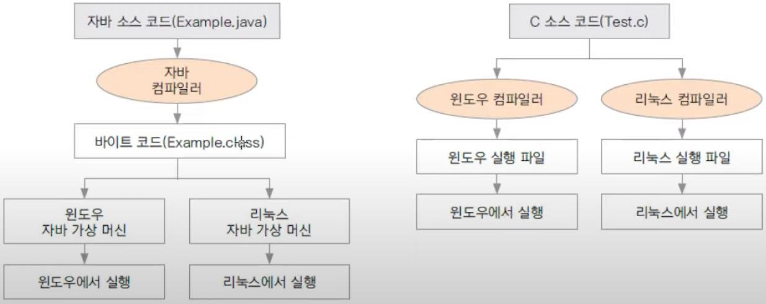
1-1. 프래그래밍과 자바
자바를 쓰면 왜 좋을까?
- 플랫폼에 영향을 받지 않으므로 다양한 환경에서 사용

Slide 5
1-1. 프래그래밍과 자바
자바를 쓰면 왜 좋을까?
- 객체 지향 언어이기 때문에 유지보수가 쉽고 확장성이 좋다.
- 프로그램이 안정적이다.
- 풍부한 기능을 제공하는 오픈 소스이다.

Slide 6
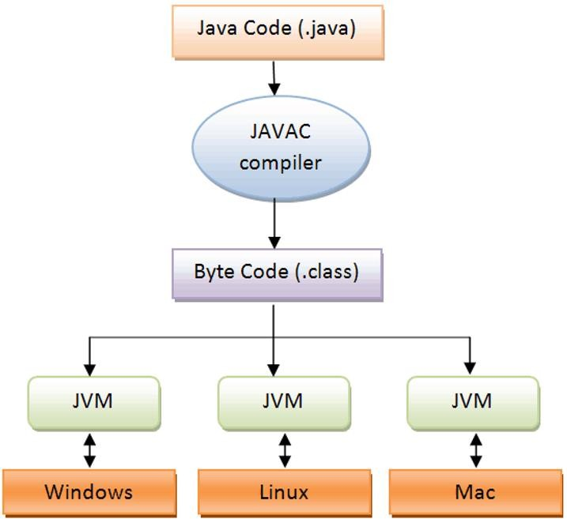
1-1. 프래그래밍과 자바
□ JRE (Java Runtime Environment)
자바 프로그램이 실행될 수 있는 환경을 제공. 즉, JVM을 포함한다.
구글에서 jre 8 download 검색 (회사에서는 오래된 프로그램도 있고 안정화 버전을 쓰고 있음)
오라클에서 자바를 유료화하면서 자바 8버전까지만 무료로 제공
(상위 버전에서는 JRE 버전이 제공되지 않아 JRE는 자바 8버전에서 별도로 다운 받아야 함)
□ JDK (Java Development Kit)
자바 프로그램을 개발할 때 필요한 도구들을 포함한다.
구글에서 jdk 8 download 검색
JVM (Java Virtual Machine) - 자바 가상 머신
자바와 운영체제 사이에서 중개자 역할을 수행하며,
자바가 운영체제에 구애 받지 않고 프로그램을 실행할 수 있도록 도와준다.
※ 자바 프로그램 실행 단계
자바 컴파일러에 의해 자바 소스 파일은 바이트 코드로 변환됨
이러한 바이트 코드를 JVM에서 읽어 들인 후 각 운영체제에 맞춰 프로그램을 실행

Slide 7
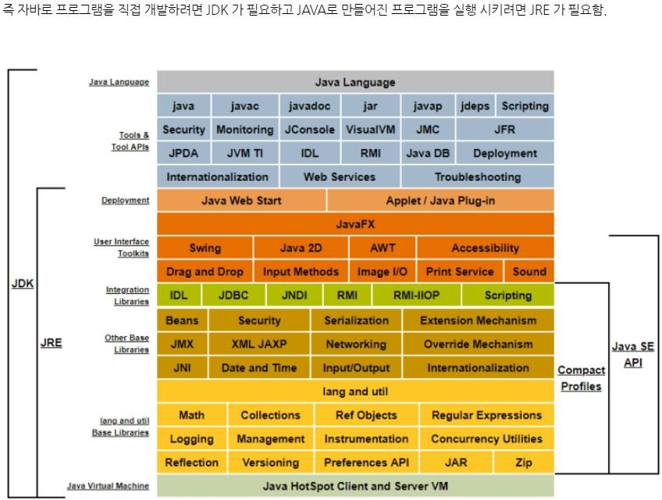
1-1. 프래그래밍과 자바

Slide 8
1-1. 프래그래밍과 자바
사용자 디렉터리 구성요소
bin : 자바 개발, 실행에 필요한 도구와 유틸리티 명령
conf : 여러 종류의 패치 파일
include : 네이티브 코드 프로그래밍에 필요하는 C언어 헤더 파일
jmods : 컴파일된 모듈 파일들
legal : 각 모듈에 대한 저작권과 라이선스 파일
lib : 실행 시간에 필요한 라이브러리 클래스들
bin 디렉터리에 들어 있는 주요한 개발 소프트웨어
javac : 자바 컴파일러로 자바 소스를 바이트 코드로 변환
java : 자바 프로그램 실행기 → 자바 가상 기계를 작동시켜 자바 프로그램 실행
javadoc : 자바 소스로부터 HTML 형식의 API 도큐먼트 생성
jar : 자바 클래스 파일을 압축한 자바 아카이브 파일(.jar) 생성, 관리
jmod : 자바의 모듈 파일(.jmd)을 만들거나 모듈 파일의 내용 출력
jlink : 응용프로그램에 맞춘 맞춤형 JRE 생성
jdb : 자바 응용프로그램의 실행 중 오류를 찾는 데 사용하는 디버거
javap : 클래스 파일의 바이트 코드를 소스와 함께 보여주는 디어셈블러

Slide 9
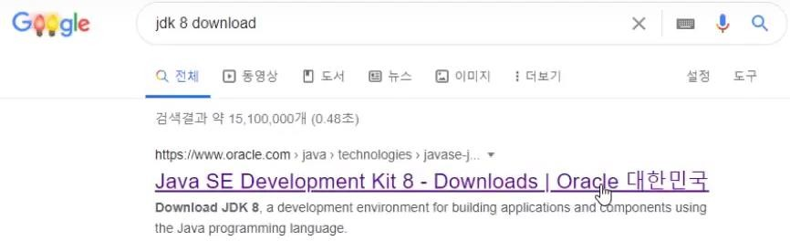
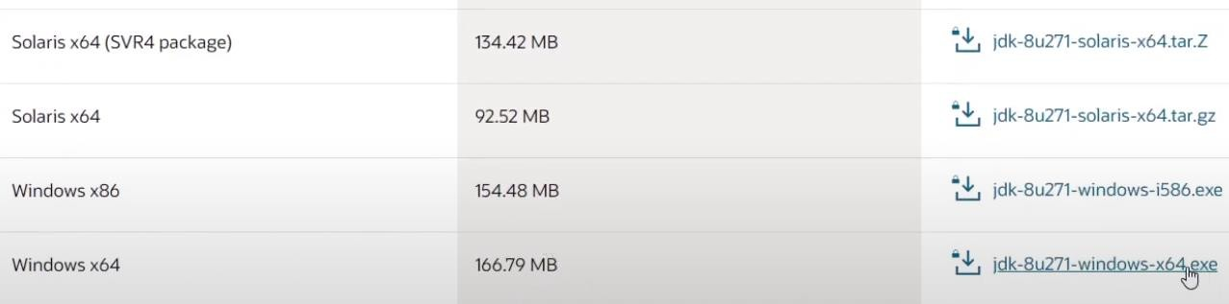
1-2. 자바 개발 환경 설치하기
▶ JDK 다운로드 방법 (windows)
1) 구글에서 jdk 8 download 검색
2) windows 환경에서는 exe 파일을 받으면 되고, linux/mac 시스템 환경에 맞게 다운받아 설치

Slide 10
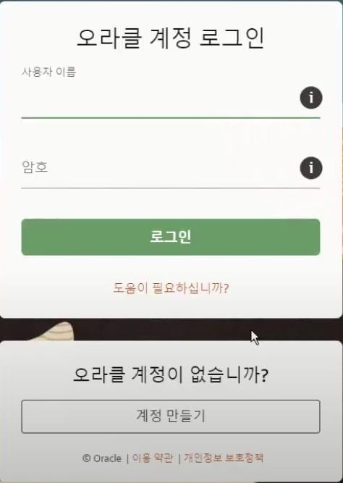
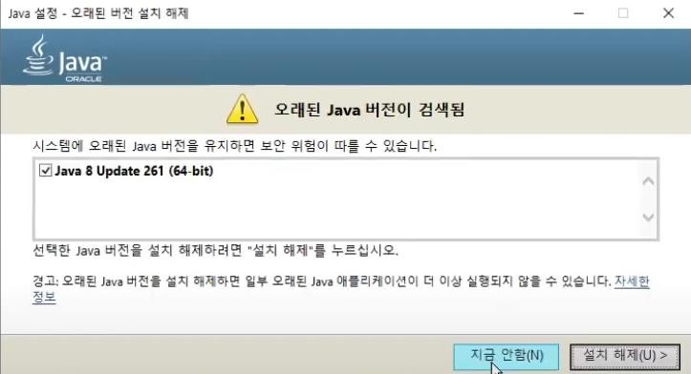
1-2. 자바 개발 환경 설치하기
3) 오라클 계정 로그인으로 넘어감 (회원 가입)
4) 다운로드 후 설치 과정 중 『오래된 버전 설치 해제』가 나오면
지금 안함으로 체크

Slide 11
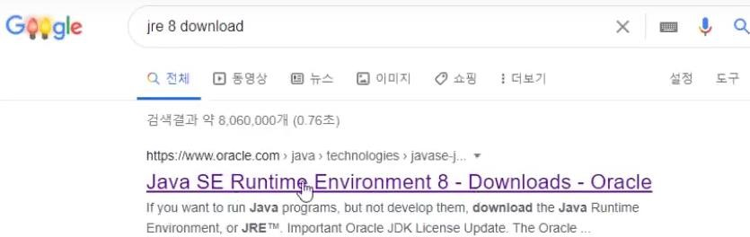
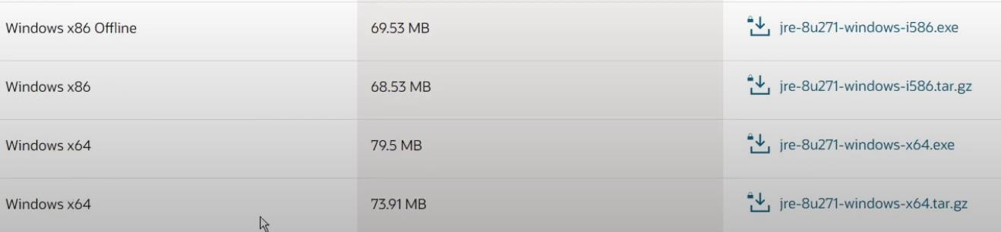
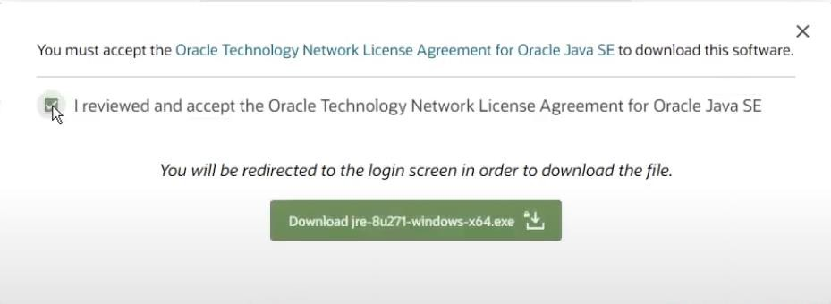
1-2. 자바 개발 환경 설치하기
▶ JRE 다운로드 방법 (windows)
1) 구글에서 jre 8 download 검색
2) windows 환경에서는 exe 파일을 받으면 되고, linux/mac os 시스템 환경에 맞게 다운받아 설치

Slide 12
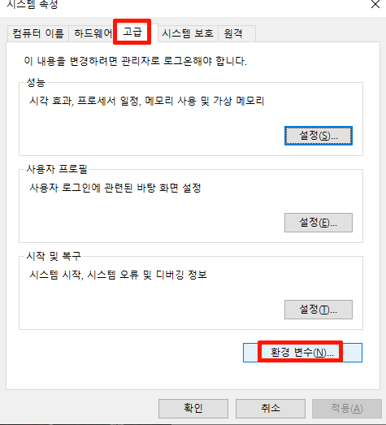
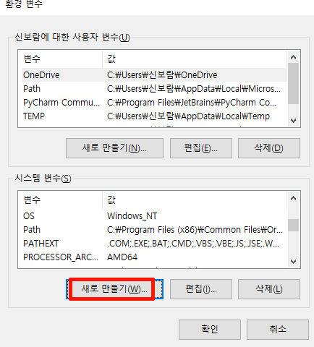
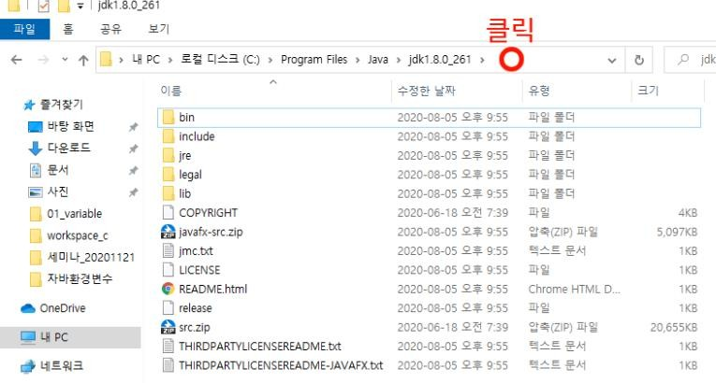
1-2. 자바 개발 환경 설치하기
JAVA 환경 변수 설정하기 (windows)
- 이클립스 프로그램을 사용할 때 (자바 개발 시) JAVA가 설치가 된 위치를 찾게 해주기 위해 환경변수 설정해야 함
1) 제어판 검색 → 시스템 및 보안 →
시스템 → 고급 시스템 → 고급 → 환경 변수
2) 시스템 변수 → 새로 만들기
3) jdk가 설치된 위치로 들어간 후 위에 있는 경로 부분을 클릭

Slide 13
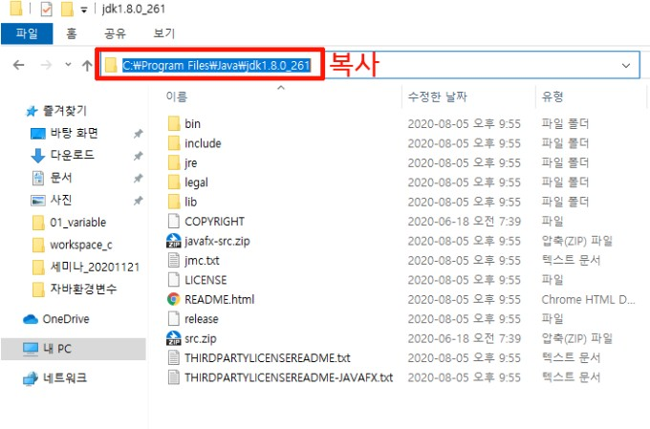
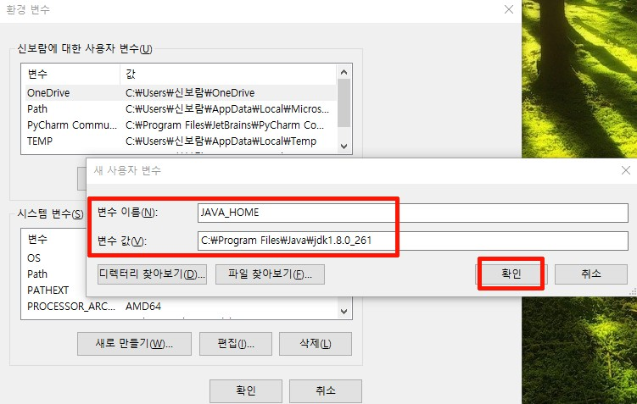
1-2. 자바 개발 환경 설치하기
4) jdk 경로를 복사
5) 환경 변수 → 새로 만들기 → 새 사용자 변수
(변수 이름은 대문자로!!!)
변수 이름: JAVA_HOME
변수 값: 복사해둔 jdk 경로 확인

Slide 14
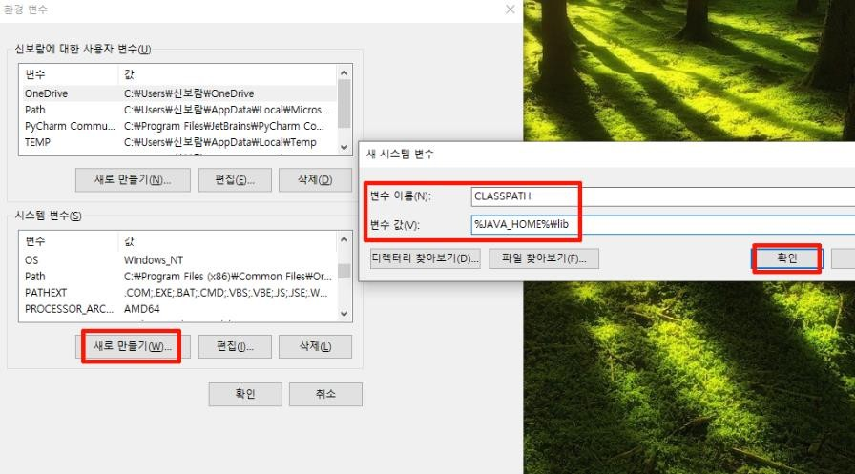
1-2. 자바 개발 환경 설치하기
6) 다시 새로 만들기 → 새 시스템 변수
(변수 이름은 대문자로!!!)
변수 이름: CLASSPATH
변수 값: %JAVA_HOME%\lib

Slide 15
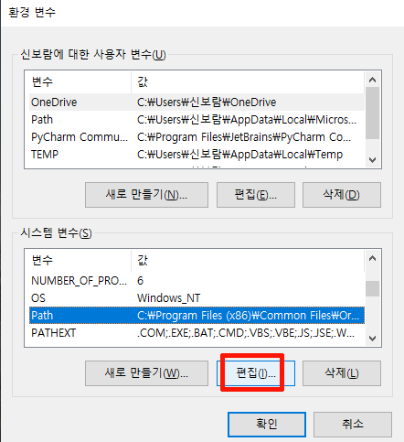
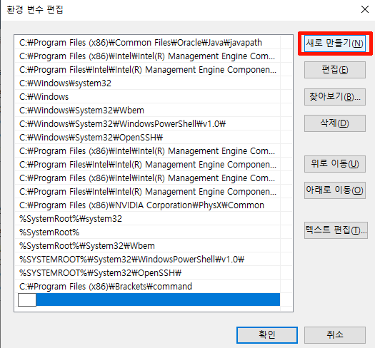
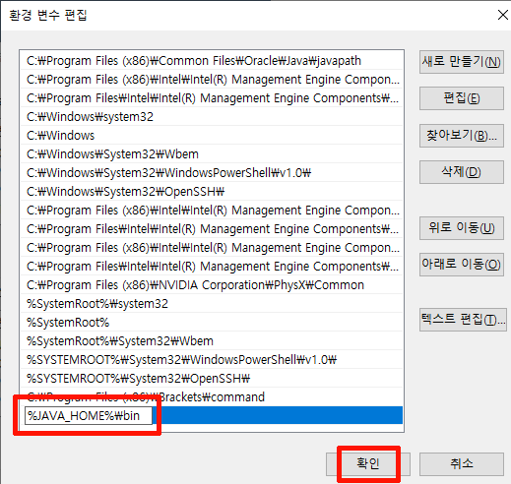
1-2. 자바 개발 환경 설치하기
7) 시스템 변수 중 Path 선택 → 편집
8) 새로 만들기
9) %JAVA_HOME%\bin 입력

Slide 16
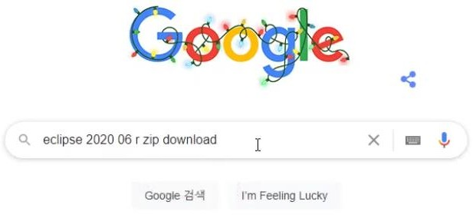
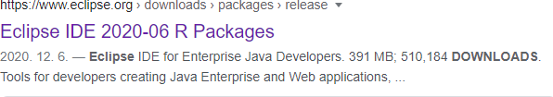
1-2. 자바 개발 환경 설치하기
■
이클립스 설치하기 (무설치 버전 / 설치 버전은 설치 시 까다로움) [참고용]
1) 구글에서 eclipse 2020 06 r zip 검색
2) Eclipse IDE 2020-06 R Packages 클릭

Slide 17
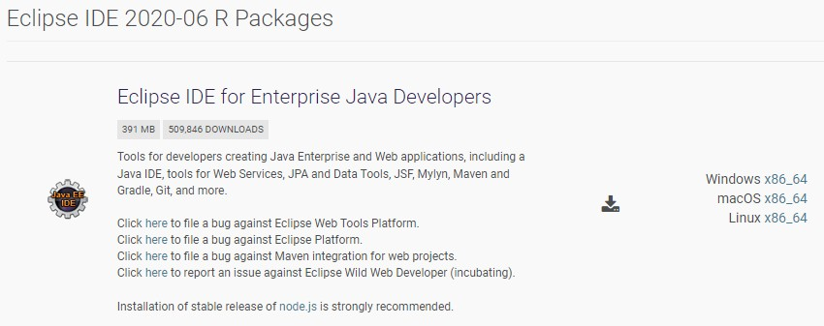
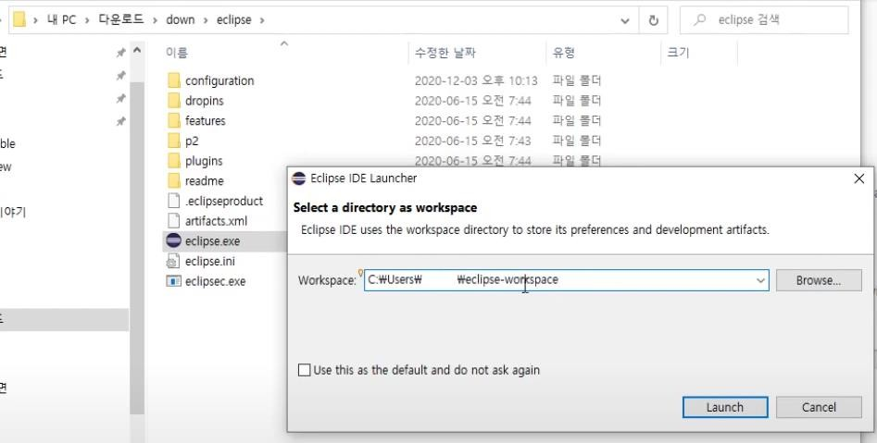
1-2. 자바 개발 환경 설치하기
3) window 버전으로 설치
다운 후 압출 풀기
eclipse.exe 더블 클릭

Slide 18

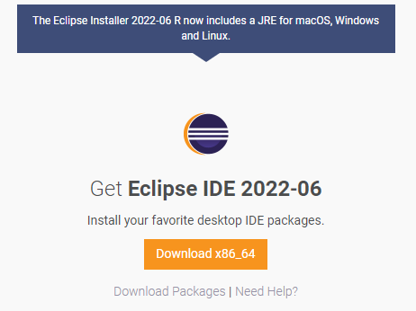
1-2. 자바 개발 환경 설치하기
이클립스 설치하기
1) eclipse.org 검색 → Download 클릭
2) Download x86_64 클릭

Slide 19
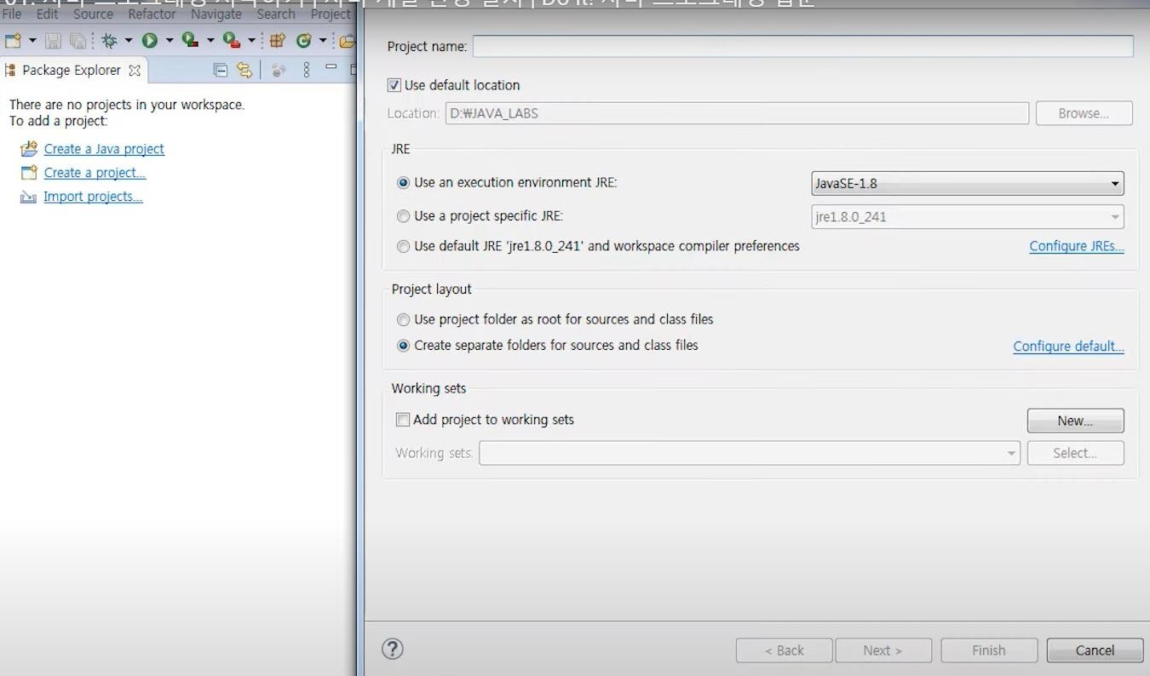
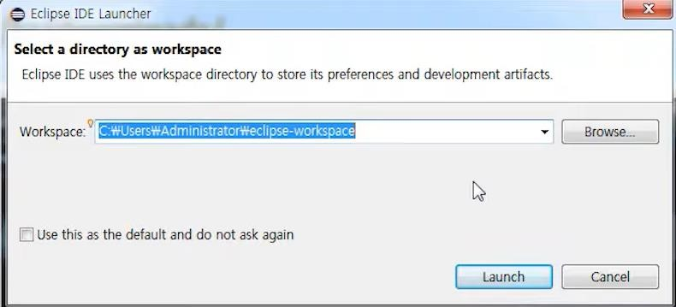
1-2. 자바 개발 환경 설치하기
3) workspace 설정
* 복잡할 시 Browse 클릭하여 새로운 디렉터리 만들어도 됨
4) Create a java project 클릭 (D: JAVA_LABS 폴더 생성하였음)
JAVA
버전

Slide 20
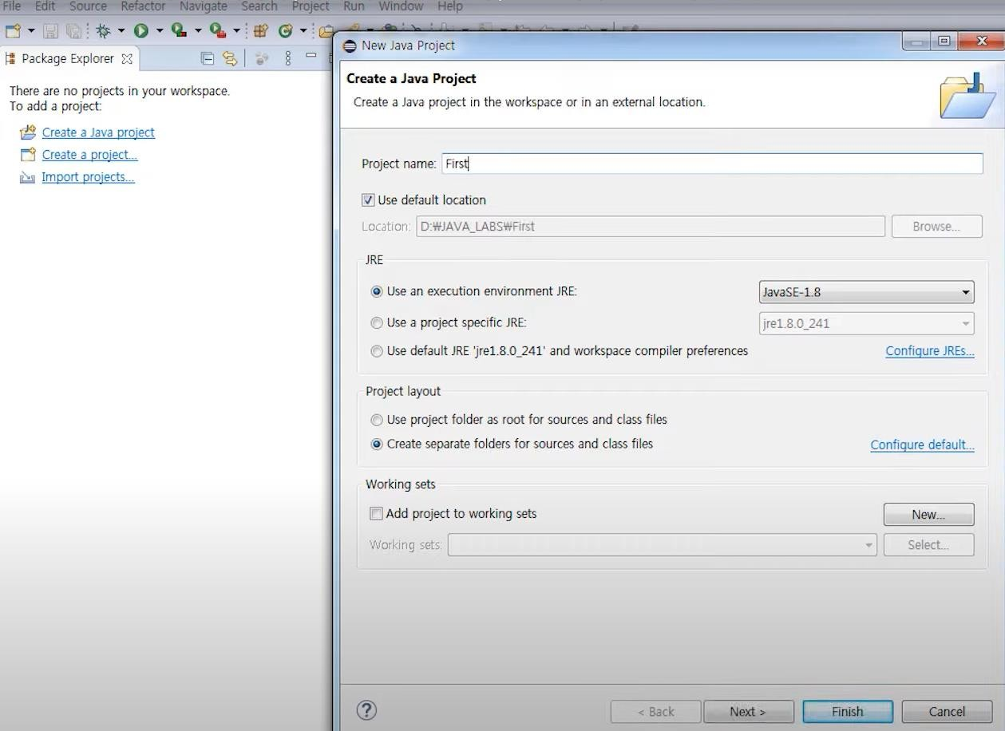
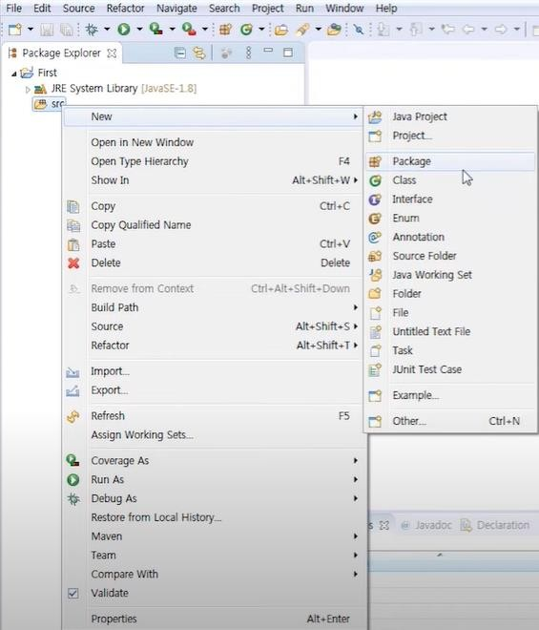
1-2. 자바 개발 환경 설치하기
6) Project (First) → src → 오른쪽 마우스
→ New → Package
5) Create a java project → Project Name 작성 (첫글자 대문자)

Slide 21
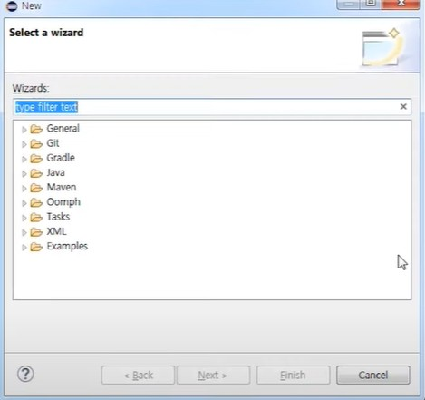
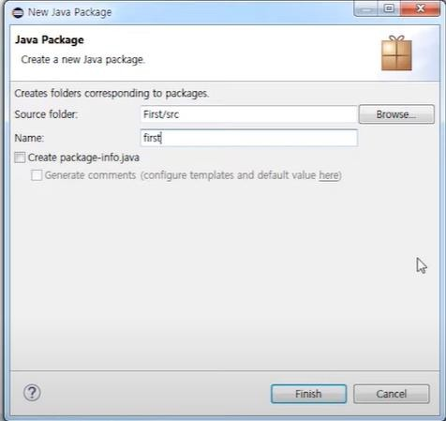
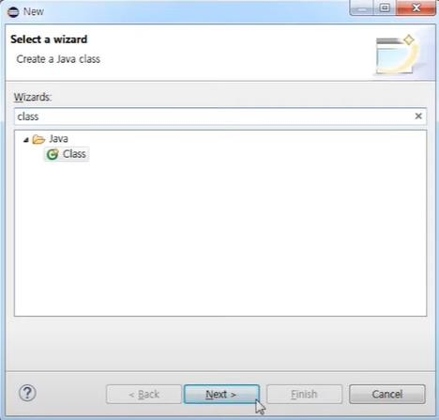
1-2. 자바 개발 환경 설치하기
7) Package 생성
→ Java Package Name 작성 (첫글자 소문자 시작)
8) Ctrl + n → “class” 입력 → Next 클릭
Class 입력
(packge는 src 구분의 단위)

Slide 22
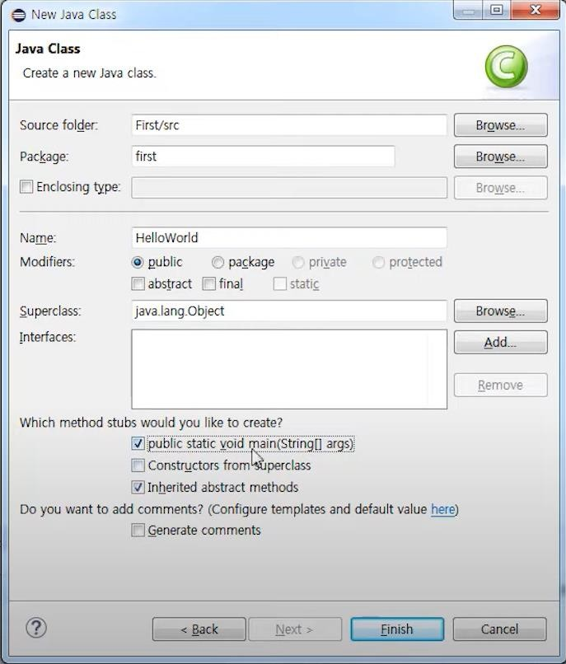
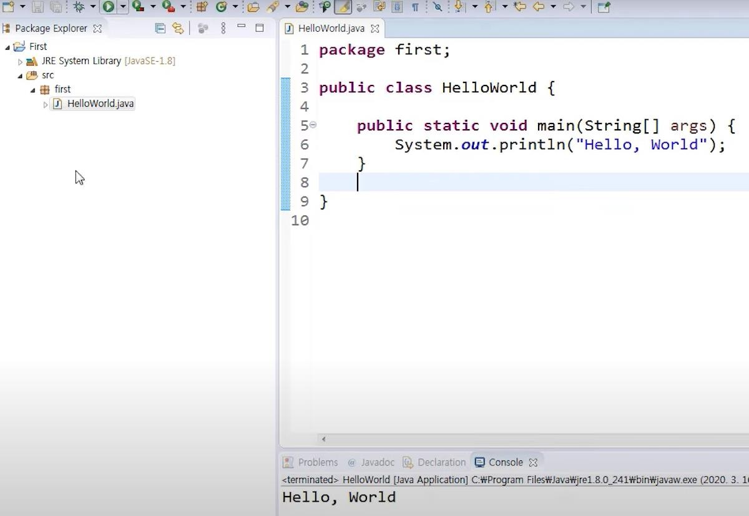
1-2. 자바 개발 환경 설치하기
9) Class Name 작성 (첫글자 대문자 시작) 10) 완료 (First 프로젝트 → firt 패키지 → HelloWorld 클래스)
Box Check

Slide 23
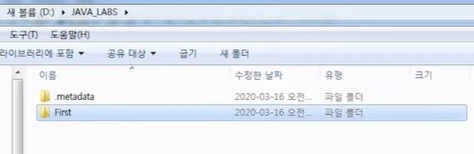
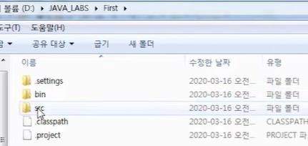
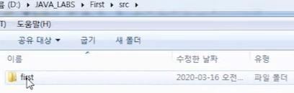
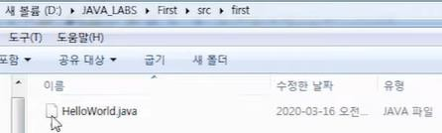
1-2. 자바 개발 환경 설치하기
위치 확인하기 (java 파일)
① JAVA_LABS 폴더 안에 First 폴더(project name) 클릭 ② src 폴더 클릭
③ first 폴더(package) 클릭
④ HelloWorld.java 파일

Slide 24
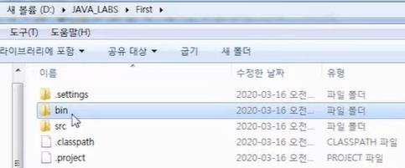
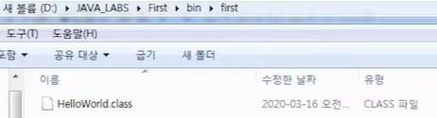
1-2. 자바 개발 환경 설치하기
위치 확인하기 (컴파일되면 class로 생성되는 파일)
① JAVA_LABS 폴더 안에 First 폴더(project name) 클릭 ② bin 폴더 클릭
③ first 폴더(package) 클릭
④ HelloWorld.class 파일

Slide 25

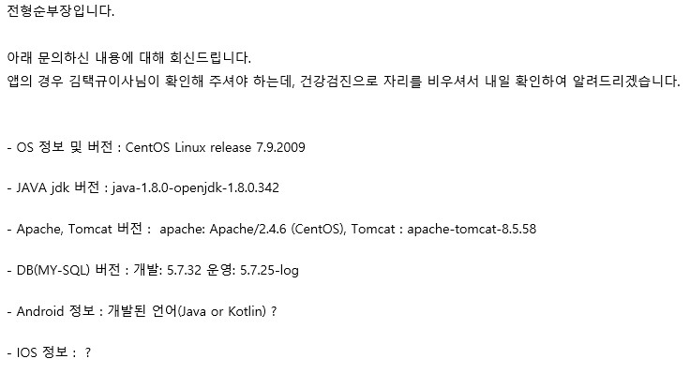

1-2. 자바 개발 환경 설치하기
회사 시스템 구성

Slide 26
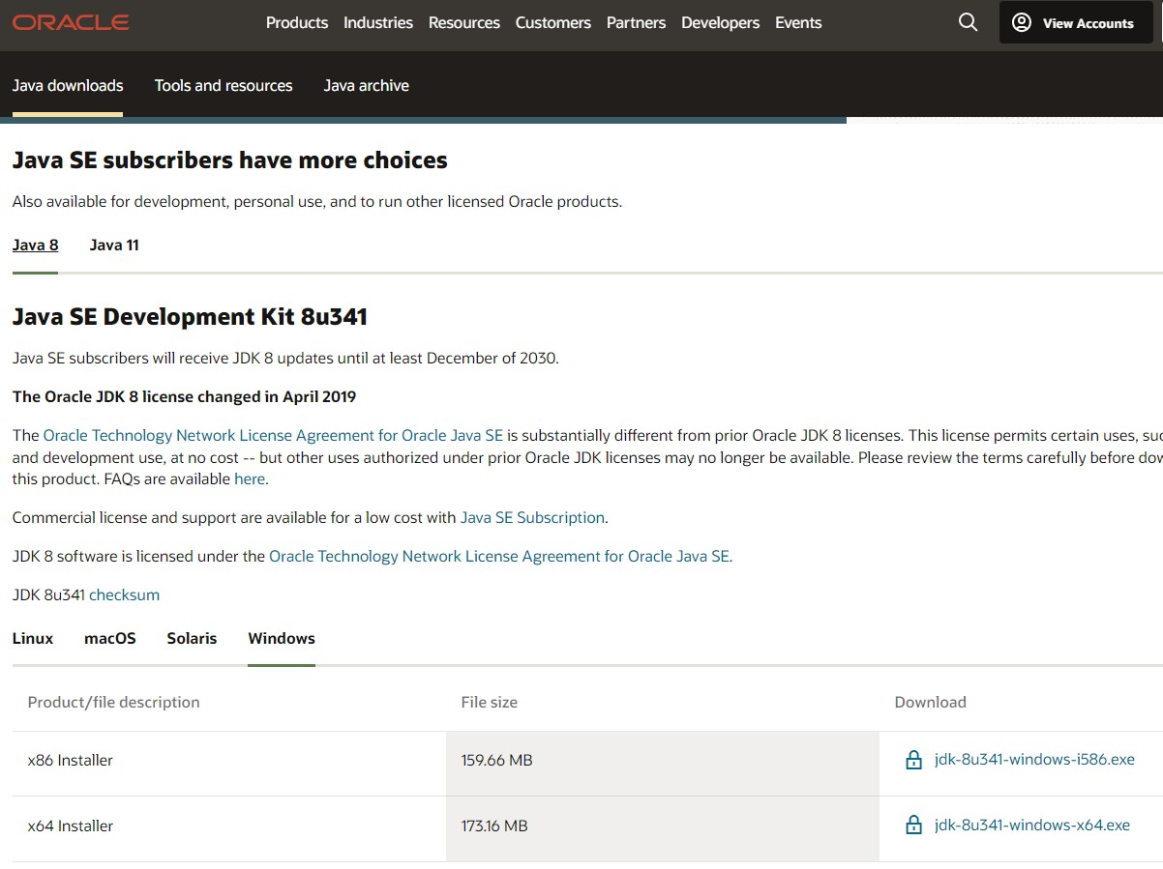
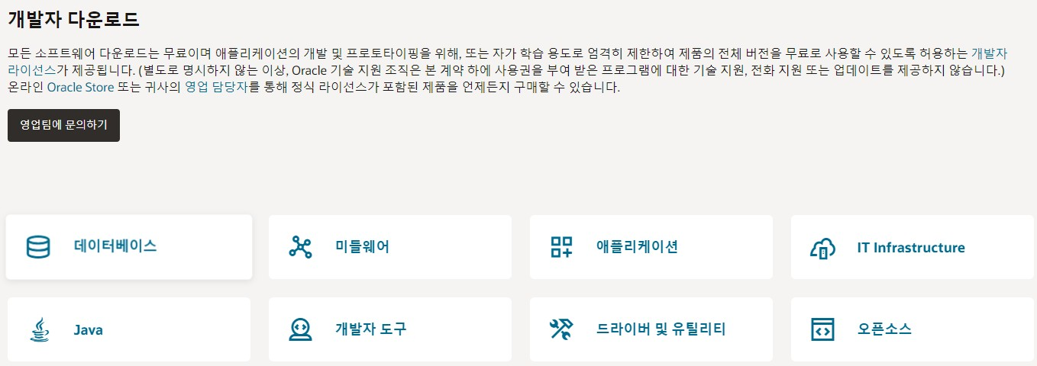
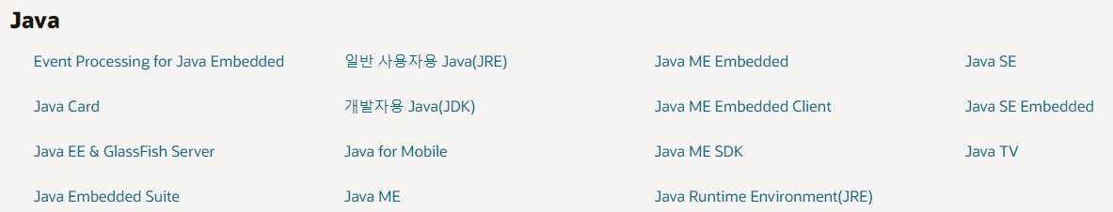
1-2. 자바 개발 환경 설치하기
자바(SE) 설치하기 (https://www.oracle.com/kr/downloads/)

Slide 27
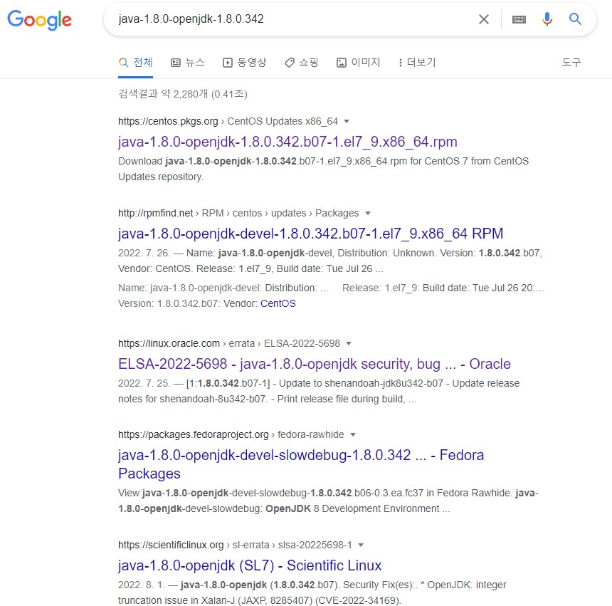
1-2. 자바 개발 환경 설치하기
java-1.8.0-openjdk-1.8.0.342 설치
구글에서 “java-1.8.0-openjdk-1.8.0.342” 검색
rpm 파일만 보임

Slide 28
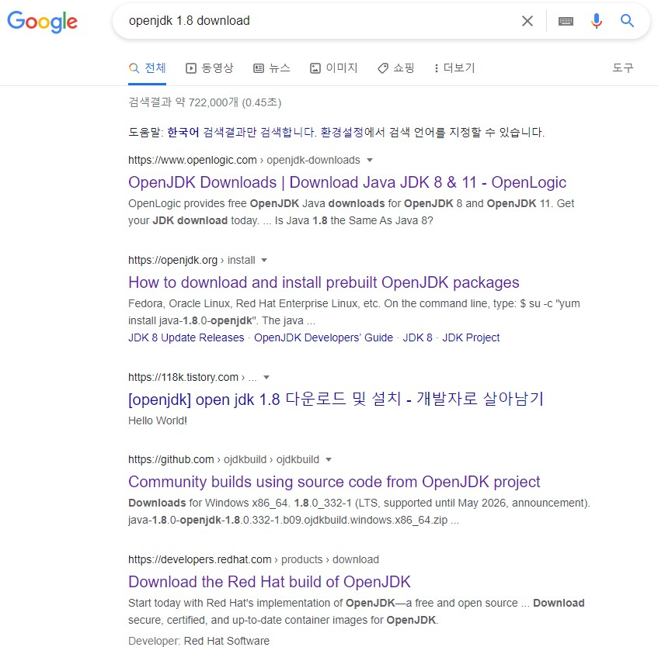
1-2. 자바 개발 환경 설치하기
java-1.8.0-openjdk-1.8.0.342 설치
①
구글에서 “openjdk 1.8 download” 검색
②

Slide 29
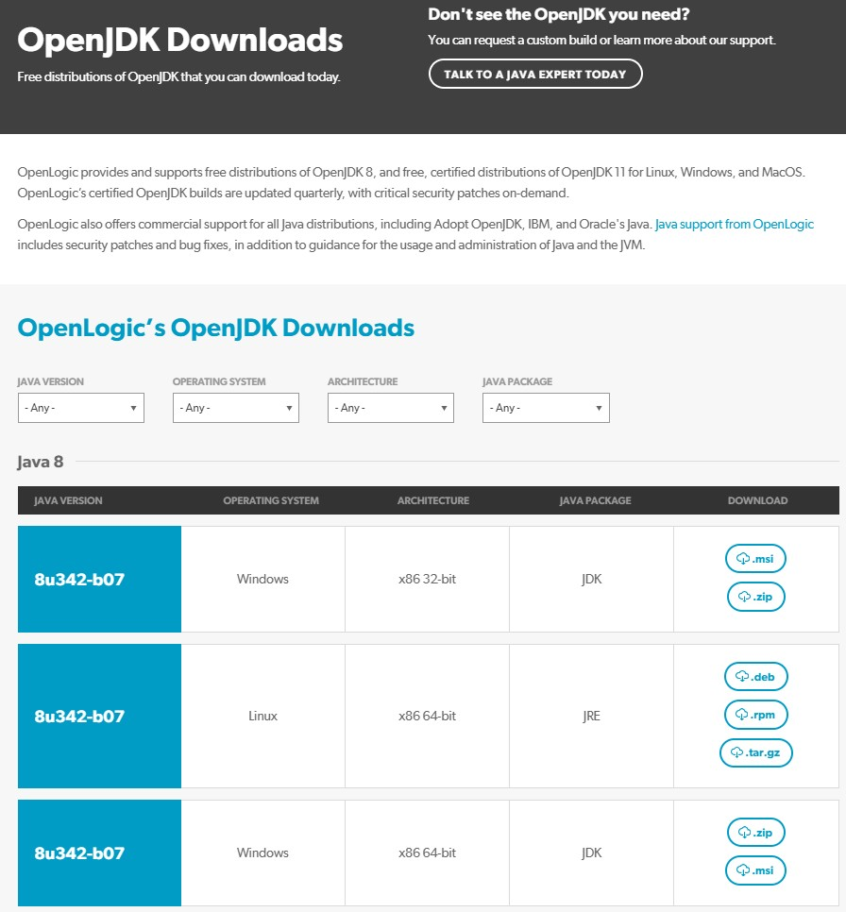
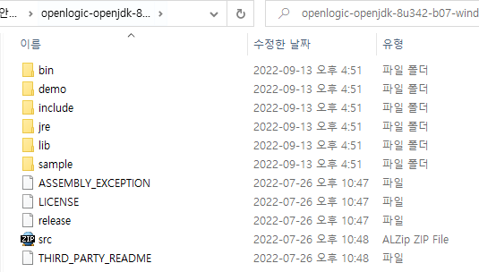


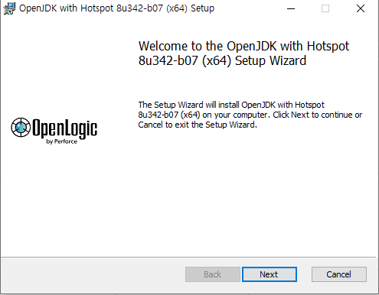

1-2. 자바 개발 환경 설치하기
①

Slide 30
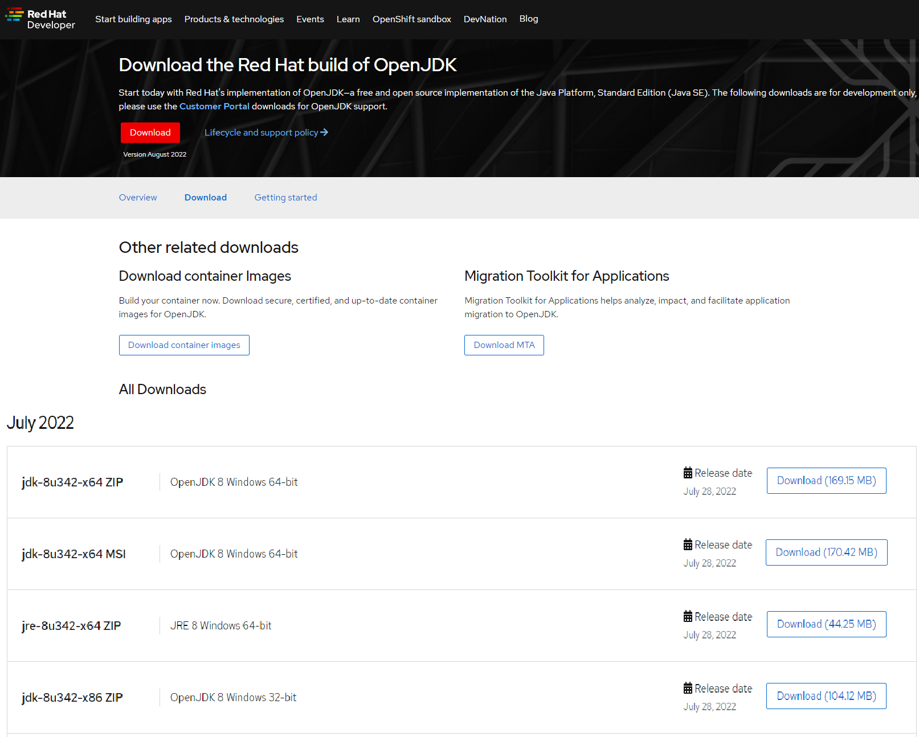
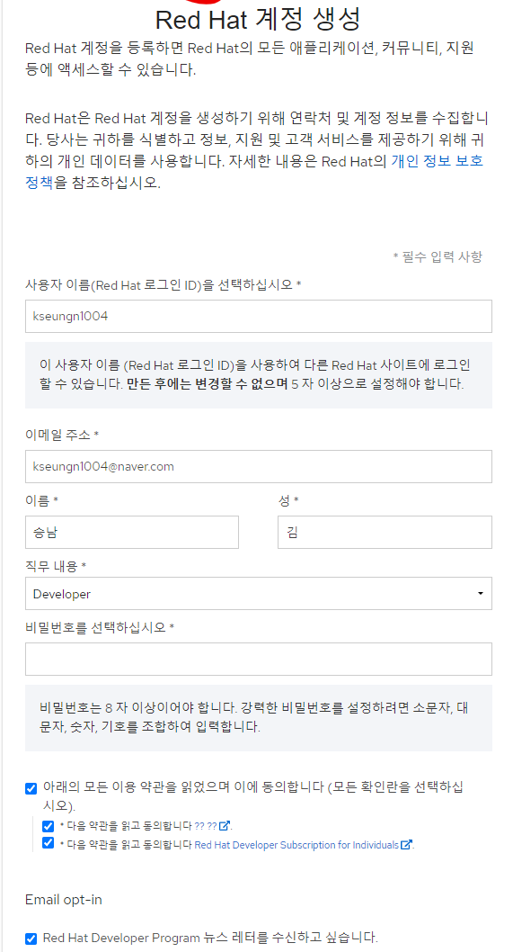

1-2. 자바 개발 환경 설치하기
②

Slide 31
2. 변수와 자료형
2-1. 컴퓨터는 데이터를 어떻게 표현할까?
2-2. 변수란 무엇일까?
2-3. 변수가 저장되는 공간의 특성, 자료형
2-4. 상수와 리터럴
2-5. 형 변환

Slide 32
2-1. 컴퓨터는 데이터를 어떻게 표현할까?
컴퓨터에서 데이터 표현하기
컴퓨터는 0과 1로만 데이터를 저장함
bit(비트) : 컴퓨터가 표현하는 데이터의 최소 단위로
2진수 하나의 값을 저장할 수 있는 메모리의 크기
byte(바이트) : 1byte = 8bit

Slide 33


2-1. 컴퓨터는 데이터를 어떻게 표현할까?
0과 1의 표현 – 2진수
컴퓨터는 0과 1로 자료를 표현한다. 따라서 숫자나 문자도 0과 1의 조합으로 표현된다.

Slide 34


2-1. 컴퓨터는 데이터를 어떻게 표현할까?
10진수와 16진수
2진수로 표현하면 길이가 길어지므로 8진수나 16진수를 사용하기도 한다.

Slide 35


2-1. 컴퓨터는 데이터를 어떻게 표현할까?
8진수, 10진수, 16진수
숫자 10을 8진수, 10진수, 16진수로 출력해보자
⇒ 0B1010; : 0B로 시작하면 2진수 012 : 0가 앞에 시작하면 8진수
0XA : 0X로 시작하면 16진수

Slide 36

2-1. 컴퓨터는 데이터를 어떻게 표현할까?
음의 정수는 어떻게 표현할까?

Slide 37


2-1. 컴퓨터는 데이터를 어떻게 표현할까?
음의 정수는 어떻게 표현할까?
1

Slide 38

2-1. 컴퓨터는 데이터를 어떻게 표현할까?

Slide 39
2-2. 변수란 무엇인가?
변수
사람의 나이는 해가 바뀌면 변한다. (age)
두 수를 이용하여 사칙 연산을 하면 그 결과 값은 연산자에 따라 달라진다. (result)
게임을 하면 게임 레벨이 점점 올라간다. (level)
프로그래밍에서
값(Data)를 사용하기 위해 선언하는 것을
변수라 한다.

Slide 40
2-2. 변수란 무엇인가?
변수
- 프로그램에서 사용되는 자료를 저장하기 위한 공간
- 할당 받은 메모리의 주소 대신 부르는 이름
- 프로그램 실행 중에 값 변경 가능
- 사용되기 이전에 선언되어야 한다.
- Variable이라 함
level

Slide 41
2-2. 변수란 무엇인가?
변수의 선언과 초기화
Int level; // level이라는 이름의 변수 선언
Int level = 0; // level 변수 선언과 동시에 0으로 초기화
Int level;
level = 10;
Int의 역할 : level 변수의 데이터 타입을 정의
Int의 의미 : level은 정수이며 4바이트의 메모리
공간을 사용한다.

Slide 42
2-2. 변수란 무엇인가?
변수 선언 시 유의점
- 변수의 이름은 알파벳, 숫자, _ , $ 로 구성
- 대소문자를 구분한다.
- 변수의 이름은 숫자로 시작할 수 없고, 키워드도 변수의 이름으로 사용할 수 없음
- 이름 사이에 공백이 있을 수 없음
변수의 이름을 정할 때는 변수의 역할에 어울리는, 의미 있는 이름을 지어야 한다.

Slide 43

2-3. 변수가 저장되는 공간의 특성, 자료형
변수가 저장되는 공간의 특성•자료형
변수가 사용할 공간의 크기와 특성에 따라 자료형을 사용하여 변수를 선언한다.
예) int num;

Slide 44


2-3. 변수가 저장되는 공간의 특성, 자료형
정수 자료형
Int로 10을 표현할 때

Slide 45
2-3. 변수가 저장되는 공간의 특성, 자료형
byte와 short
byte : 1바이트 단위의 자료형
동영상, 음악 파일 등 실행 파일의 자료를 처리할 때 사용하기 좋은 자료형
short : 2바이트 단위의 자료형
주로 c/c++ 언어와의 호환 시 사용

Slide 46
2-3. 변수가 저장되는 공간의 특성, 자료형
int
- 자바에서 사용하는 정수에 대한 기본 자료형
- 4바이트 단위의 자료형
- 프로그램에서 사용하는 모든 숫자(리터럴)은 기본적으로 int(4바이트)로 저장됨
- 32비트를 초과하는 숫자는 long형으로 처리해야 함

Slide 47
2-3. 변수가 저장되는 공간의 특성, 자료형
long
- 8바이트 자료형
- 가장 큰 정수 자료형
- 숫자의 뒤에 L 또는 l를 써서 long 형임을 표시해야 함
예) int num = 12345678900;; // 오류 - int의 범위를 넘은 값 대입
long num = 12345678900;; // 오류
숫자(리터럴) 12345678900은 기본형이 int인데 int의 범위가 넘는 수
⇒ 숫자(리터럴) 12345678900을 long으로 처리하도록 명시
long num = 12345678900L; // ok - 소문자 l를 써도 되지만 1과 구분하기 위해 대문자 씀

Slide 48

2-3. 변수가 저장되는 공간의 특성, 자료형
char (문자 자료형)
- 컴퓨터에서는 문자도 내부적으로는 비트의 조합으로 표현
- 자바에서는 문자를 2바이트로 처리
- 인코딩 : 각 문자에 따른 특정한 숫자 값(코드값)을 부여
- 디코딩 : 숫자 값을 원래의 문자로 변환

Slide 49

2-3. 변수가 저장되는 공간의 특성, 자료형
문자세트
- 문자세트 : 문자를 위한 코드 값(숫자값)들을 정해 놓은 세트
- 아스키(ASCII) : 1바이트로 영문자, 숫자, 특수문자 등을 표현함
- 유니코드 (Unicode) : 한글과 같은 복잡한 언어를 표현하기 위한
표준 인코딩 UTF-8, UTF-16이 대표적
(https://www.Unicode.org/charts/PDF/UAC00.pdf 참고)
문자를 변수에 저장하면? 문자에 해당하는 코드값이 저장됨
자바는 유니코드 UTF-16 인코딩을 사용함

Slide 50

2-3. 변수가 저장되는 공간의 특성, 자료형
char 사용하기

Slide 51


2-3. 변수가 저장되는 공간의 특성, 자료형
float, double (실수 자료형)
• 부동 소수점 방식 : 실수를 지수부와 가수부로 표현함
무한의 실수를 표현하기 위한 방식
• 0.1을 표현하는 방식 :
• 실수 자료형 : float(4바이트), double(8바이트)
밀수는 2, 10, 16 등을 주로 사용

Slide 52

2-3. 변수가 저장되는 공간의 특성, 자료형
float, double (실수 자료형)
실수는 기본적으로 double형으로 처리함
float형으로 사용하는 경우 숫자에 f, F를 명시함

Slide 53

2-3. 변수가 저장되는 공간의 특성, 자료형
boolean – 논리형
논리값 true(참), false(거짓)을 표현하는 자료형
boolean으로 선언

Slide 54

2-3. 변수가 저장되는 공간의 특성, 자료형
자료형 없이 변수 사용하기(자바10)
자료형이 필요한 이유 :
변수를 선언할 때는 변수가 사용할 메모리 크기와 타입을 구분하기 위해 자료형을 사용
지역변수 자료형 추론 (local variable type inference) :
변수에 대입되는 값을 보고 컴파일러가 추론

Slide 55
2-4. 상수와 리터럴
상수
- 상수 : 변하지 않는 값 (cf 변수 : 변하는 값)
- 상수를 선언 : final 키워드 사용
final double PI = 3.14;
final int MAX_NUM = 100;
- final로 선언되는 상수는 다른 값을 대입할 수 없음
PI = 3.15; // 에러
- 프로그램 내에서 변경되지 말아야 하는 값을 상수로 선언해 두고
혹시 변경되는 경우 선언된 값만 수정

Slide 56

2-4. 상수와 리터럴
리터럴(literal)
- 리터럴 : 프로그램에서 사용하는 모든 숫자, 값, 논리값
예) 10, 3.14, ‘A’, true
- 리터럴에 해당하는 값은 특정 메모리 공간인 상수 풀(constant pool)에 있음
- 필요한 경우 상수 풀에서 가져와서 사용
- 상수 풀에 저장할 때 정수는 int로 실수는 double로 저장
- 따라서 long이나 float 값으로 저장해야 하는 경우
식별자(L, l, F, f)를 명시해야 함

Slide 57

2-5. 형 변환
형 변환(type conversion)
- 자료형은 각각 사용하는 메모리 크기와 방식이 다름
- 서로 다른 자료형의 값이 대입되는 경우 형 변환이 일어남
묵시적 형 변환 : 작은수에서 큰수로
덜 정밀한 수에서 더 정밀한 수로 대입되는 경우
명시적 형 변환 : 묵시적 형 변환의 반대의 경우
변환되는 자료형을 명시해야 함
자료의 손실이 발생할 수 있음
예) double dNum = 3.14;
int num = (int)dNum; // 자료형 명시
예) long num = 3; // int값에서 long으로 자동 형 변환
// L, l을 명시하지 않아도 됨

Slide 58


2-5. 형 변환
[묵시적 형 변환]
[명시적 형 변환]

Slide 59
3. 자바의 여러 가지 연산자
3-1. 기본 연산자
3-2. 비트 연산자

Slide 60
3-1. 기본 연산자
■ 항과 연산자
항(operand) : 연산에 사용되는 값
연산자(operator) : 항을 이용하여 연산하는 기호
항의 개수에 따른 연산자 구분
연산자 | 설명 | 연산 예
단항 연산자 | 항이 한 개인 연산자 | ++num
이항 연산자 | 항이 두 개인 연산자 | num1 + num2;
삼항 연산자 | 항이 세 개인 연산자 | (5 > 3) ? 1 : 0;

Slide 61

3-1. 기본 연산자
■ 대입 연산자
- 변수에 값을 대입하는 연산자
- 연산의 결과를 변수에 대입
- 우선 순위가 가장 낮은 연산자
- 왼쪽 변수(lvalue)에 오른쪽 변수(값) (rvalue)를 대입

Slide 62

3-1. 기본 연산자
■ 부호 연산자
단항 연산자
양수/음수의 표현, 값의 부호를 변경
변수에 +,-를 사용한다고 해서 변수의 값이 변하는 것이 아님
변수의 값을 변경하려면 대입연산자를 사용해야 함
연산자 | 기능 | 연산 예
+ | 변수나 상수 값을 양수로 만듭니다. | +3
- | 변수나 상수 값을 음수로 만듭니다. | -3

Slide 63

3-1. 기본 연산자
■ 산술 연산자
사칙연산에 사용되는 연산자
%는 나머지를 구하는 연산자
⇒ 숫자n의 나머지는 0~n-1 범위의 수
⇒ 특점 범위 안의 수를 구할 때 종종 사용 (배열에서 사용)

Slide 64

3-1. 기본 연산자
■ 증가 감소 연산자
단항 연산자
1만큼 더하거나 1만큼 뺄 때 사용하는 연산자
항의 앞/뒤 위치에 따라 연산의 결과가 달라짐에 유의

Slide 65




3-1. 기본 연산자
과 제
과 제

Slide 66

3-1. 기본 연산자
■ 관계 연산자
이항 연산자
연산의 결과가 true(참), false(거짓)으로 반환됨

Slide 67

3-1. 기본 연산자
■ 논리 연산자
관계 연산자와 혼합하여 많이 사용됨
연산의 결과가 true(참), false(거짓)으로 반환됨

Slide 68
3-1. 기본 연산자
■ 단락 회로 평가 (short circuit evaluation)
• 논리 곱(&&)은 두 항이 모두 true일 때만 결과가 true
⇒ 앞의 항이 false이면 뒤 항의 결과를 평가하지 않아도 false임
• 논리 합(||)은 두 항이 모두 false일 때만 결과가 false
⇒ 앞의 항의 true이면 뒤 항의 결과를 평가하지 않아도 true임

Slide 69




3-1. 기본 연산자
단락 회로 평가 실습

Slide 70

3-1. 기본 연산자
■ 복합 대입 연산자
대입 연산자와 다른 연산자를 함께 사용함
프로그램에서 자주 사용하는 연산자

Slide 71


3-1. 기본 연산자

Slide 72

3-1. 기본 연산자
■ 복합 대입 연산자

Slide 73
3-1. 기본 연산자
■ 조건 연산자
삼항 연산자
조건식의 결과가 true(참)인 경우와 false(거짓)인 경우에 따라 다른 식이나 결과가 수행됨
제어문 중 조건문을 간단히 표현할 때 사용할 수 있음
연산자 | 기능 | 연산 예
조건식 ? 결과1: 결과2; | 조건식이 참이면 결과1 조건식이 거짓이면 결과2가 선택됨 | Int num = (5 > 3) ? 10 : 20;

Slide 74

3-1. 기본 연산자

Slide 75

3-2. 비트 연산자
■ 비트 연산자
※ 비트 연산자는 정수에만 사용할 수 있음

Slide 76
3-2. 비트 연산자
비트 연산자의 활용
• 마스크 : 특정 비트들은 가리고 몇 개의 비트들의 값만 사용할 때
• 비트켜기 : 특정 비트들만을 1로 설정해서 사용하고 싶을 때
예) & 00001111 (하위 4비트 중 1인 비트만 꺼내기)
• 비트끄기: 특정 비트들만을 0으로 설정해서 사용하고 싶을 때
예) | 11110000 (하위 4비트 중 0인 비트만 0으로 만들기)
• 비트 토글: 모든 비트들을 0은 1로, 1은 0으로 바꾸고 싶을 때

Slide 77

3-2. 비트 연산자
같은 값이 없기 때문에 “0”이 출력됨
Num2가 11인 경우(00001011)에는
끝에 1로 끝나기 때문에 “1”이 출력됨
1111은 숫자 “15”가 출력됨

Slide 78

3-2. 비트 연산자

Slide 79

3-2. 비트 연산자
<< (왼쪽 shift) : 비트를 왼쪽에서 오른쪽으로 이동하는 연산자
>> (오른쪽 shift) : 비트를 오른쪽에서 왼쪽으로 이동하는 연산자
<<< , >>> : shift로 비트 이동은 동일한데, 남은 공간을 무조건 부호비트가 아닌 0으로 채움
1비트가 옆으로 이동(왼쪽 shift : <<)하게 되면 ( *2^{n} )의 효과가 있음 ∴ 15 * 2² = 60
1비트가 옆으로 이동(오른쪽 shift : >>)하게 되면 ( /2^{n} )의 효과가 있음

Slide 80


3-2. 비트 연산자
비트 연산자
복합 대입 연산자
“10”
“5”
출력
“10”
“10”
출력
10 → 5 * 2¹
5 → num3 값이 바뀌지 않음
10 → 5 * 2¹
10 → <<= 비트 연산자
(밑에 있는 num3 값이 위의 num3 <<=1 의 값에 대입되어 동일해진다.)

Slide 81


3-2. 비트 연산자
“2”
출력
5 / 2¹ = 2.5
num3 가 int 변수이기 때문에 2가 출력

Slide 82

3-2. 비트 연산자
*

Slide 83
4. 제어 흐름 이해하기
4-1. 조건문
4-2. 반복문

Slide 84
4. 제어문
조건문
제어문
반복문

Slide 85

4-1. 조건문
■ if문과 if-else문

Slide 86

4-1. 조건문
■ if else if else문

Slide 87


4-1. 조건문

Slide 88

4-1. 조건문
■ 조건문과 조건 연산자
간단한 if-else 조건문은 조건 연산자로 구현할 수 있음

Slide 89

4-1. 조건문
■ switch-case문
조건식의 결과가 정수 또는 문자열의 값이고 그 값에 따라 수행문이 결정될 때
If-else if else문을 대신하여 switch-case문을 사용할 수 있음
Switch-case문은 조건의 값이 간단한 정수, 문자열일 때 사용

Slide 90


4-1. 조건문
■ case문에 문자열 사용하기
자바 7부터 switch-case 문의 case 값에 문자열 사용 가능

Slide 91
4-2. 반복문
■ 반목문이란?
- 주어진 조건이 만족할 때까지 수행문을 반복적으로 수행함
- While, do-while, for 문이 있음
- 조건의 만족과 반복 가능 여부에 대해 정확한 코딩을 해야 함

Slide 92

4-2. 반복문
■ while문
조건식이 참인 동안 수행문을 반복해서 수행

Slide 93



4-2. 반복문
<while문 예>
1부터 10까지 더하기
무한 반복됨

Slide 94

4-2. 반복문
■ do-while문
먼저 수행문을 한 번 수행하고 조건식 체크
수행문이 반드시 한 번 이상 수행되어야 하는 경우 사용

Slide 95

4-2. 반복문

Slide 96
4-2. 반복문
■ for문
- 가장 많이 사용하는 반복문
- 주로 조건이 횟수인 경우에 사용
- 초기화식, 조건식, 증감식을 한꺼번에 작성
for (초기화식; 조건식; 증감식) {
수행문;
}

Slide 97

4-2. 반복문
for문 수행 과정

Slide 98


4-2. 반복문
과 제

Slide 99
4-2. 반복문
각 반복문의 쓰임
∙ while문
하나의 조건에 대해 반복 수행이 이루어질 때 사용
조건이 맞지 않으면 수행문이 수행되지 않음
주로 조건식이 true, false로 나타남
∙ do-while문
하나의 조건에 대해 반복 수행이 이루어질 때 사용
단, 수행문이 반드시 한번 이상 수행
∙ for문
수의 특정 범위, 횟수와 관련한 반복 수행에서 주로 사용

Slide 100
4-2. 반복문
무한반복
while(true){
수행문
}
do{
수행문;
}while(true);
for(;;){
수행문
}

Slide 101

4-2. 반복문
■ 중첩된 반복문
반복문 내부에 또 반복문이 사용됨
<구구단의 예 - for문>
과 제

Slide 102


4-2. 반복문
<구구단의 예 – while문>
과 제
times = 1; 초기화를 안 해주게 되면
구구단이 2단만 출력됨
?
?

Slide 103

4-2. 반복문
■ continue문
반복문과 함께 쓰이며,
반복문 내부 continue문을 만나면 이후 반복되는 부분을 수행하지 않고 조건식이나 증감식을 수행함.
[1부터 100까지 중 홀수만 더하는 예]
continue문이
조건식이 for문인 경우에는 증감으로 넘어가고,
While문인 경우에는 조건 체크

Slide 104

4-2. 반복문
■ break문
- 반복문에서 break문을 만나면 더 이상 반복을 수행하지 않고 반복문을 빠져 나옴
- 중첩된 반복문 내부에 있는 경우 가장 가까운 반복문 하나만 빠져 나옴
(아래의 경우 내부 반복문만 빠져 나옴)

Slide 105


4-2. 반복문
<break문 예제>
=

Slide 106
5. 클래스와 객체 1
5-1. 객체 지향 프로그래밍과 클래스
5-2. 클래스 살펴보기
5-3. 메서드
5-4. 클래스와 인스턴스
5-5. 생성자
5-6. 참조 자료형
5-7. 정보 은닉

Slide 107
5-1. 객체 지향 프로그래밍과 클래스
■ 객체와 객체 지향 프로그래밍
객체(Object)란?
“의사나 행위가 미치는 대상” – 사전적 의미
구체적, 추상적 데이터 단위
객체지향 프로그래밍(Object Oriented Programming, OOP)
객체를 기반으로 하는 프로그래밍
cf. 절차 프로그래밍(Procedural Programming, 예) C언어)

Slide 108

5-1. 객체 지향 프로그래밍과 클래스
■ 생활 속에서 객체 찾아보기
학교 가는 과정에 대한 절차적 프로그래밍
일어난다 → 씻는다 → 밥을 먹는다 → 버스를 탄다 → 요금을 지불한다 → 학교에 도착한다
(시간의 흐름에 따른 프로그래밍)
학교 가는 과정에 대한 객체 지향 프로그래밍
- 객체를 정의 (클래스를 만든다)
- 객체의 기능 구현 (클래스의 속성과 메서드를 구현)
- 객체 사이의 협력 구현

Slide 109
5-1. 객체 지향 프로그래밍과 클래스
■ 클래스란?
객체에 대한 속성과 기능을 코드로 구현한 것
“클래스를 정의한다”라고 함
객체에 대한 청사진(blueprint)이라고도 함
객체의 속성
객체의 특성, 속성, 멤버 변수
property, attribute, member variable
객체의 기능
객체가 하는 기능들을 메서드로 구현
method, member function

Slide 110
5-1. 객체 지향 프로그래밍과 클래스
■ 클래스 정의 하기
(접근 제어자) class 클래스 이름{ ☞ 접근 제어자 : 주로 public or 안 쓸 수도 있음 / 클래스 이름은 대문자로 시작
멤버 변수; ☞ 클래스의 속성을 멤버 변수로 구현
메서드; ☞ 클래스의 기능을 메서드로 구현
}
* 학생 클래스의 예
속성 : 학번, 이름, 학년, 사는 곳 등등…..
기능 : 수강신청, 수업듣기, 시험보기 등등…..

Slide 111

5-1. 객체 지향 프로그래밍과 클래스
■ 클래스 정의 하기
Class는 대부분 대문자로 시작
하나의 java 파일에 하나의 클래스를 두는 것이 원칙이나, 여러 개의 클래스가 같이 있는 경우에 public 클래스는 단 하나이며, public 클래스와 자바 파일의 이름은 동일해야 함
자바의 모든 코드는 class 내부에 위치
Public 클래스, 자바파일 이름 동일

Slide 112

5-1. 객체 지향 프로그래밍과 클래스
■ 클래스 속성을 구현하는 멤버 변수

Slide 113

5-1. 객체 지향 프로그래밍과 클래스
멤버 변수
class 내에서 선언하는 모든 변수.
heap 메모리에 올라간 변수를 멤버 변수라고 한다.
값을 대입해 주지 않으면 자동으로 초기화해준다.
​
​
​지역 변수
함수 내에서 선언하는 모든 변수.
stack 메모리에 올라간 변수를 지역 변수라고 한다.
반환을 하려면 반드시 초기화를 해주어야 한다.

Slide 114

5-1. 객체 지향 프로그래밍과 클래스
■ 클래스의 속성
- 클래스의 특징을 나타냄
- Property, attribute라고도 함
- 자료형을 이용하여 멤버 변수로 선언

Slide 115

5-1. 객체 지향 프로그래밍과 클래스
■ 클래스의 기능
- 메서드(method)로 구현
- 멤버 함수(member function)라고도 함
- 객체가 수행하는 기능을 구현

Slide 116




5-2. 클래스 살펴보기
여기서 main은 Class Student의 메서드가 아니라고 함
시작하는 함수라고 함
JVM이 호출해주는 함수
main 메서드가 항상
꼭 같은 클래스 안에만 있는 것이 아니다.
다른 곳에서도 쓸 수 있음 → 아래 StudentTest1
(다른 클래스 안에 있을 수도 있음)
[출력]

Slide 117



5-3. 메서드
패키지 : 소스의 묶음
패키지의 역할은
소스 코드를 어떠한 계층 구조로 관리할지 구성하는 것
Student 클래스 이름은 동일하지만
정확한 클래스의 이름은
위) aaa.Student
아래) classpart.Student

Slide 118

5-3. 메서드
■ 메서드
함수의 일종
객체의 기능을 제공하기 위해 클래스 내부에 구현되는 함수
■ 함수란?
하나의 기능을 수행하는 일련의 코드
중복되는 기능은 함수로 구현하여 함수를 호출해서 사용함

Slide 119

5-3. 메서드
■ 함수의 입력과 반환
매개변수
반환값

Slide 120

5-3. 메서드
■ 함수 정의하기
함수를 코드로 구현
함수의 이름, 매개변수, 반환값을 선언하고 코드를 구현함
매개변수에는 자료형이 들어감
그러나 함수를 받지 않고 기능을 수행할 수도 있으므로
매개변수가 없이 괄호()만 쓰는 경우도 있음
반환값의 자료형이 int여서 ④함수 반환형을 int로 하였음
반환값

Slide 121





5-3. 메서드
■ 함수 호출하고 값 반환하기
여기서 sum은 result값이 들어가게 되어
“40”이 출력됨
이 부분을 “함수를 선언한다”라고 표현
[함수 반환형(=함수 반환타입), 함수이름, 매개변수]
동영상 강의 설명 (순서)
∙ num1, num2와 n1, n2는 전혀 상관 없는 변수이다
변수 이름이 달라도 같아도 상관이 없다(전혀 다른 공간에 있기 때문).
∙ num1값, num2값이 n1, n2로 복사된다.
∙ num1, num2는 main에서 선언한 변수이고,
n1, n2는 addNum에서 새로 선언된 변수이다.
∙ n1, n2의 역할은 num1, num2의 값만 복사하는 역할
∙ 복사한 값을 받아왔으면 result 반환값은 40이 되고
∙ Return해서 addNum의 반환값이 되어서 sum으로 들어간다.
이 부분을 “함수를 정의한다”라고 표현

Slide 122

5-3. 메서드
■ 함수 호출과 스택 메모리
- 함수가 호출될 때 사용하는 메모리 : 스택(stack)
- 함수의 기능 수행이 끝나면 자동으로 반환되는 메모리
- 함수 호출과 스택 메모리 구조

Slide 123

5-3. 메서드
■ 클래스 기능을 구현하는 메서드
클래스의 메서드는 멤버 변수를 사용하여 기능 구현
학생의 이름을 반환하는 메서드

Slide 124

5-4. 클래스와 인스턴스

Slide 125
5-4. 클래스와 인스턴스
클래스 생성하기
클래스를 사용하기 위해서는 클래스를 생성하여야 함
new 예약어를 이용하여 클래스 생성
클래스형 변수이름 = new 생성자;
Student studentA = new Student();

Slide 126
5-4. 클래스와 인스턴스
■ 인스턴스와 참조변수
∙ 참조변수 : 인스턴스 생성 시 선언하는 변수
∙ 참조값 : 인스턴스가 생성되는 힙 메모리 주소

Slide 127

5-4. 클래스와 인스턴스
인스턴스 여러 개 생성하기

Slide 128


5-4. 클래스와 인스턴스
<참조변수를 이용한 참조값 확인 코드>
참조 자료형 옆에 있는 변수라 해서
참조 변수
객체형(=객체 타입)
객체 안에서는
메서드 속성을 정의할 수 있고
객체는 반드시 생성해서 사용한다.
※ 참조 자료형

Slide 129

5-4. 클래스와 인스턴스
■ 인스턴스와 힙(heap) 메모리
- 하나의 클래스 코드로부터 여러 개의 인스턴스를 생성
- 인스턴스는 힙 메모리에 생성됨
- 각각의 인스턴스는 다른 메모리에 다른 값을 가짐
힙 메모리란?
힙은 프로그램에서 사용하는 동적 메모리 공간을 말한다. 일반적으로 프로그램은 스택, 힙, 데이터 이렇게 세 영역을 사용하는데, 객체가 생성될 때 사용하는 공간이 힙이다. 스택은 함수가 호출되면 지역변수가 쌓이나 함수가 끝나면 없어진다. 힙은 동적으로 할당되며 사용이 끝나면 메모리를 해제해 주어야 한다. 힙 메모리는 new라는 키워드에 의해 생성된다. 자바에서는 가비지 컬렉터가 자동으로 메모리를 해체해 준다. 메서드는 변수가 아니기 때문에 명령어 집합이기 때문에 힙 메모리에 잡히지 않는다.
id
name
grade
address
id
name
grade
address
Notes:
studentLee, studentKim 지역변수의 역할은 heap 메모리에 생성된 주소를 가리킨다. heap 메모리는 동적 메모리라서 내가 얼마만큼의 메모리가 필요하다고 하면 그만큼을 가져올 수 있다.
stack 메모리는 함수가 호출되면 지역변수가 쌓인다. 함수가 끝나면 없어진다. heap 메모리는 가비지 컬렉터가 자동으로 메모리리를 해제해준다.

Slide 130


5-4. 클래스와 인스턴스
클래스, 인스턴스, 참조변수, 참조값

Slide 131

5-5. 생성자
■ 생성자(constructor)란?
인스턴스 생성 시 new 키워드와 함께 사용했던 생성자
디폴트 생성자 :
생성자에 매개변수가 없고, 구현 코드도 없음
클래스 이름과 동일

Slide 132
5-5. 생성자
■ 생성자 만들기
생성자 기본 문법
<modifiers> <class_name>([<argument_list>])
{
[<statements>]
}
- 생성자는 인스턴스를 초기화할 때의 명령어 집합
- 생성자의 이름은 그 클래스의 이름과 같음
- 생성자는 메소드가 아님. 상속되지 않으며, 리턴값은 없음
modifiers : public, private
argument : 인자

Slide 133
5-5. 생성자
디폴트 생성자 (default constructor)
- 하나의 클래스에는 반드시 적어도 하나 이상의 constructor가 존재
- 프로그래머가 constructor를 기술하지 않으면 default constructor가 자동으로 생김 (컴파일러가 코드에 넣어 줌)
- default constructor는 매개 변수가 없음
- default constructor는 구현부가 없음
- 만약 클래스에 매개변수가 있는 생성자를 추가하면 디폴트 생성자는 제공되지 않음
( = 생성자가 하나라도 있으면 디폴트 생성자는 생기지 않는다.)
{ }

Slide 134

5-5. 생성자
■ 생성자 오버로드
필요에 의해 생성자 추가하는 경우 여러 개의 생성자가 하나의 클래스에 있음 (overload)
[동영상 강의 설명]
동일한 이름의 생성자가
다른 매개변수를 가지고 다른 구현부를 가지고
하나의 클래스에 있을 수 있다.

Slide 135

5-6. 참조 자료형
■ 참조 자료형(reference data type)이란?

Slide 136

5-6. 참조 자료형
* 동영상 강의 설명
클래스 안에서 → [Circle]
다른 클래스를 참조 변수형으로 가져다 쓰기 위해서 → [Point]
선언을 하고 → [Ponit point;]
생성을 하는 것을 보여주기 위한 예 → [point = new Point();]

Slide 137

5-6. 참조 자료형
<참조 자료형의 예>
학생의 속성 중 수업에 대한 부분
수업에 대한 각 속성을 학생 클래스에 정의하지 않고 수업이라는 클래스로 분리해서 사용
이때 과목은 참조 자료형으로 선언

Slide 138



5-6. 참조 자료형

Slide 139

5-6. 참조 자료형

Slide 140

5-6. 참조 자료형

Slide 141
5-7. 정보 은닉
■ 접근 제어자 살펴보기
Private 접근 제어자
- 클래스의 외부에서 클래스 내부의 멤버 변수나 메서드에 접근(access)하지 못하게 하는 경우 사용
- 멤버 변수나 메서드를 외부에서 사용하지 못하도록 하여 오류를 줄일 수 있음
: 무결성(public으로 했을 시 데이터 정보 변경, 오염)이 침범되어 문제가 생길 수 있다.)
- 변수에 대해서는 필요한 경우 get(), set() 메서드를 제공

Slide 142


5-7. 정보 은닉
정보 은닉의 예 - public으로 선언한 경우
2월 31일이 존재하지 않는데 오류를 막을 수 없음

Slide 143

5-7. 정보 은닉
정보 은닉의 예 - private으로 선언한 경우
날짜가 변수에 저장되기 전에 체크하여 오류를 방지할 수 있음

Slide 144
5-7. 정보 은닉
동영상 강의 요약 정리
접근 제어자
- public, private, default, protected
public : 외부 접근자가 다 가져다 쓸 수 있음 (예: public int day;)
private : 내 클래스 안에서만 쓸 수 있음 (예: private int day;)
default : 아무 것도 쓰지 않는 경우. 같은 패키지 내에서는 접근이 가능 (예: int day;)
이후 상속에서 다뤄질 내용이지만
protected : 다른 클래스에서는 private이지만, 상속관계에서만 public 처럼 사용할 수 있음

